Slide 1
§6.1.2 线性变换的特征值与特征向量
教学目的：
使学生理解特征值与特征向量的概念,
掌握特征值与特征向量的求法.
教学重点：
特征值与特征向量的概念,
掌握特征值与特征向量的求法.

Slide 2
在线性空间中取定一个基后,线性变换就可以用矩
阵来表示.为了用矩阵来研究线性变换,对于每个给定的
线性变换,我们希望能找到一个基,使它的矩阵具有最简
单的形式.这个问题与所谓线性变换的特征值与特征向量
有密切联系,因此,我们先来介绍特征值与特征向量的概
念.

Slide 3



定义9.4.1 设$σ$是数域P上的线性空间V的线性变换.
对于数域P中的一个数
若存在V中的一个非零向量
使得
$$σ\left(ξ\right)=λ_{0}ξ$$
(3.1)
则称
是线性变换$σ$的一个特征值,
称为$σ$的属于
的一个特征向量.
如果
是属于
的一个特征向量,则对于数域P
中的任意非零数k,
也是属于
的特征向量,这是
因为
$$σ\left(kξ\right)={kσ\left(ξ\right)=kλ}_{0}ξ=λ_{0}(kξ)$$

Slide 4

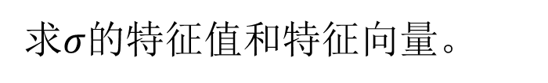

注：（1）属于一个特征值的特征向量是不唯一的.
（2）一个特征向量只属于一个特征值.
例1. $V是$数域P上的线性空间，$σ∈L\left(V\right), σ\left(α\right)=kα, k∈P,$
求$σ$的特征值和特征向量。
答：$k$是$σ$的特征值， $V$中任意非零向量都是$σ$对应$k$的特征向量。
例2. $在P[x]中$，$σ\left(f\left(x\right)\right)=xf\left(x\right),f\left(x\right)∈P\left[x\right],$
求$σ$的特征值和特征向量。
答： $σ$没有特征值和特征向量。

Slide 5





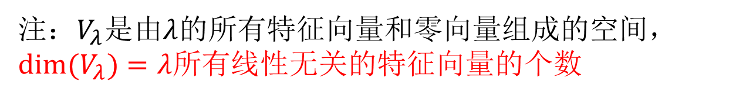
例3. $V是$数域P上的线性空间，$σ∈L\left(V\right), λ∈P,$
$$V_{λ}=\{α|σ\left(α\right)=λα,α∈V\}$$
证明$V_{λ}$是$V$的子空间。
定义9.4.2： $V是$数域P上的线性空间， $σ∈L\left(V\right),$
$λ是σ$的特征值，称
$$V_{λ}=\{α|σ\left(α\right)=λα,α∈V\}$$
为$σ$的（属于$λ$）特征子空间。
注：$V_{λ}$是由$λ$的所有特征向量和零向量组成的空间，${dim⁡(V}_{λ})=λ所有$线性无关的特征向量的个数

Slide 6
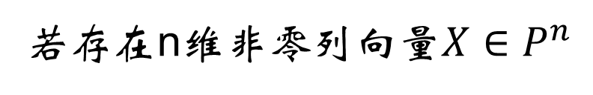

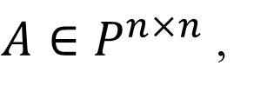
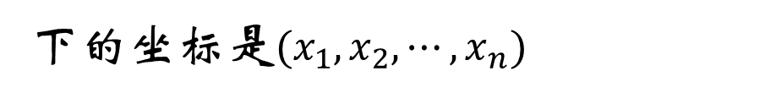
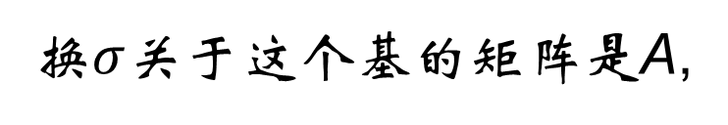
回忆：矩阵的特征值和特征向量
定义3.2 设
$A∈P^{n×n }$,
对于数域P中的一个数
若存在n维非零列向量$X∈P^{n}$
使得
(3.2)
则称
是矩阵A的一个特征值,
称为矩阵A的属于
的一个特征向量.
在线性空间V中取定一个基
线性变
换$σ$关于这个基的矩阵是A,
任意向量$ξ在$
下的坐标是$(x_{1},x_{2},⋯,x_{n})$

Slide 7





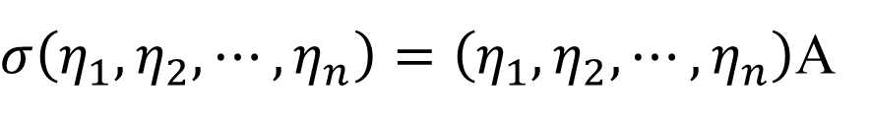

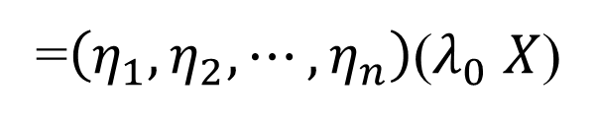
对于向量
$σ\left(η_{1},η_{2},⋯,η_{n}\right)=\left(η_{1},η_{2},⋯,η_{n}\right)$A
$$σ\left(ξ\right)=σ\left(\left(η_{1},η_{2},⋯,η_{n}\right)X\right)$$
$$=\left(η_{1},η_{2},⋯,η_{n}\right)AX$$
$$λ_{0}ξ=λ_{0}\left(η_{1},η_{2},⋯,η_{n}\right)X$$
=$\left(η_{1},η_{2},⋯,η_{n}\right)$($λ_{0}$ $X$)
$$σ\left(ξ\right)=λ_{0}ξ$$
$$⇔$$
$AX=λ_{0}$ $X$

Slide 8

因此
是线性变换$σ$的属于
的特征向量.
是矩阵A的属于
的特征向量.
这样我们可以通过求线性变换的矩阵的特征值
与特征向量来得到线性变换的特征值与特征向量.
下面讨论特征值与特征向量的求法.

Slide 9
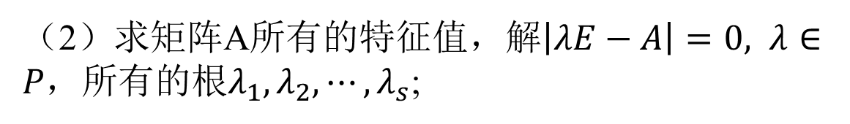

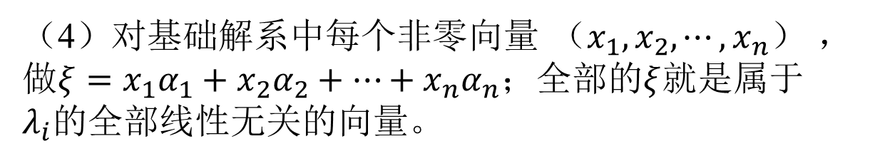
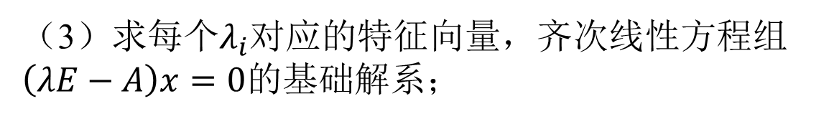
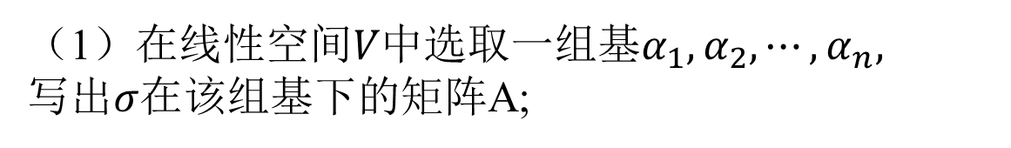
求线性变换$σ的$特征值和特征向量的方法：
（1）在线性空间$V中$选取一组基$α_{1},α_{2},⋯,α_{n},写出σ$在该组基下的矩阵A;
注：基不同，矩阵A不同，但是特征值和张成的特征子空间相同；
（2）求矩阵A所有的特征值，解$\left|λE−A\right|=0, λ∈P，$所有的根$λ_{1},λ_{2},⋯,λ_{s}$;
（3）求每个$λ_{i}$对应的特征向量，齐次$线性方程组\left(λE−A\right)x=0的基础解系$；
（4）对基础解系中每个非零向量$（x_{1},x_{2},⋯,x_{n}）$，做$ξ=x_{1}α_{1}+x_{2}α_{2}+⋯+x_{n}α_{n}$；全部的$ξ$就是属于$λ_{i}$的全部线性无关的向量。

Slide 10


注1：线性变换的矩阵的特征多项式与基的
选择无关,而是直接被线性变换决定的.因此,以后就把
线性变换关于一个基的矩阵的特征多项式就称为线性
变换的特征多项式.
线性变换的矩阵的行列式就称为线性变换的行列式
注2：
线性变换的特征多项式是$n次$多项式，至多
$n$个特征值
.

Slide 11



例9.4.4 设线性变换$σ$在基
下的矩阵为
求$σ$的特征值、特征向量与特征子空间.
解 $σ$的特征多项式为

Slide 13
所以特征值为
与5.
把特征值
代入齐次线性方程组
(3.5)
得

Slide 14

它的一个基础解系为
故线性变换$σ$的属于特征值
的特征子空间为

Slide 15


把特征值
$$λ=5$$
代入齐次线性方程组(3.5),得
它的基础解系是
因此线性变换$σ$的属于特征值
5的特征子空间为

Slide 16
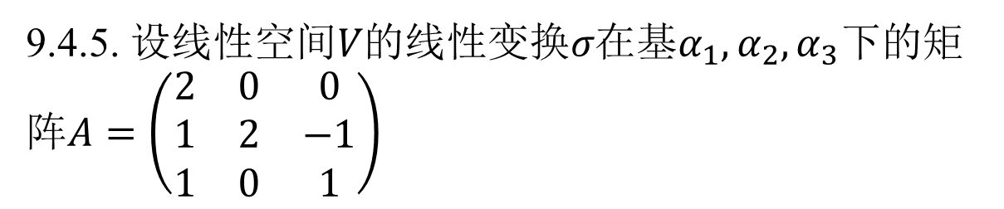
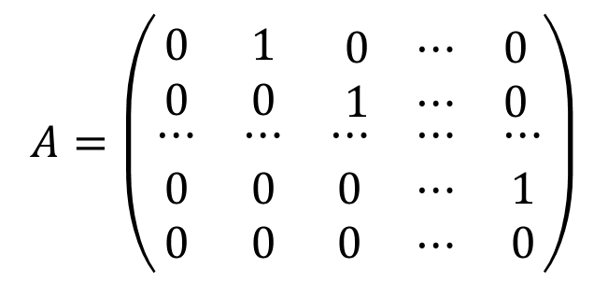

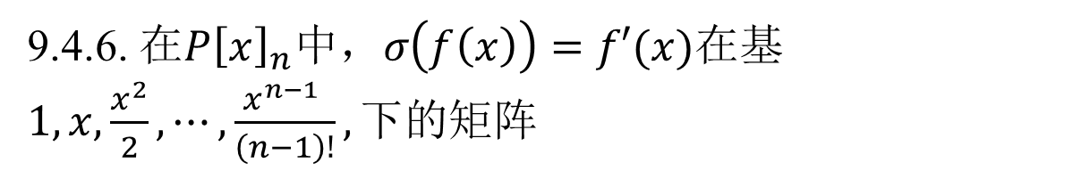
9.4.5. 设线性空间$V的$线性变换$σ在$基$α_{1},α_{2},α_{3}下$的矩阵$A=\left(\begin{matrix}2 & 0 & 0 \\ 1 & 2 & −1 \\ 1 & 0 & 1\end{matrix}\right)$
求$σ$的特征值、特征向量和特征子空间。
9.4.6. $在P{\left[x\right]}_{n}中，σ\left(f\left(x\right)\right)=f′(x)在$基$1,x,\frac{x^{2}}{2},⋯,\frac{x^{n−1} }{\left(n−1\right)!}, 下$的矩阵
$$A=\left(\begin{matrix}0 & 1 & \begin{matrix}0 & ⋯ & 0\end{matrix} \\ 0 & 0 & \begin{matrix}1 & ⋯ & 0\end{matrix} \\ \begin{matrix}⋯ \\ 0 \\ 0\end{matrix} & \begin{matrix}⋯ \\ 0 \\ 0\end{matrix} & \begin{matrix}\begin{matrix}⋯ \\ 0 \\ 0\end{matrix} & \begin{matrix}⋯ \\ ⋯ \\ ⋯\end{matrix} & \begin{matrix}⋯ \\ 1 \\ 0\end{matrix}\end{matrix}\end{matrix}\right)$$
求$σ$的特征值、特征向量和特征子空间。

Slide 17
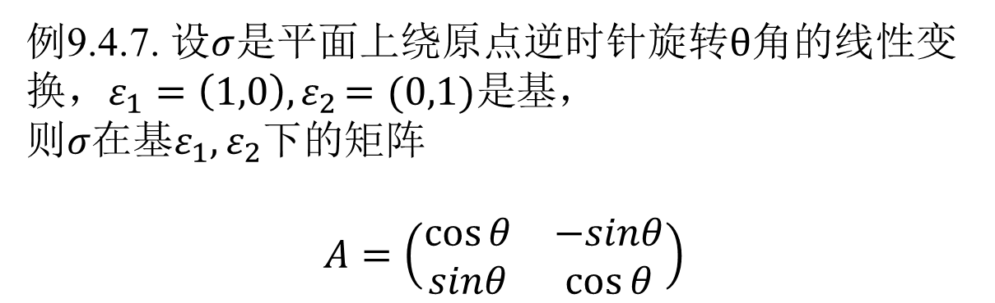

例9.4.7. 设$σ$是平面上绕原点逆时针旋转$θ$角的线性变换，$ε_{1}=\left(1,0\right){,ε}_{2}=(0,1)是$基，
则$σ$在基$ε_{1}{,ε}_{2}$下的矩阵
$$A=\left(\begin{matrix}cos⁡θ & −sinθ \\ sinθ & cos⁡θ\end{matrix}\right)$$
求$σ$的特征值、特征向量。
结论：同一线性变换$σ∈L\left(V\right), 选择$基不同，矩阵不同，但是矩阵相似，特征多项式相同，特征值相同，行列式相同。

